Slide 1
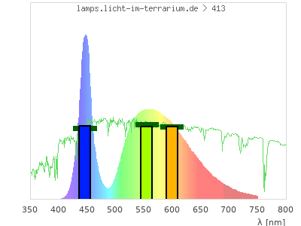
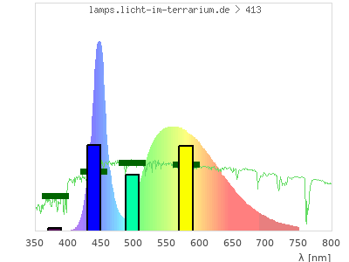
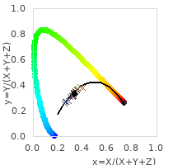
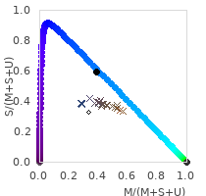
Warum LEDs für Reptilien nicht weiß sind:
Im Menschlichen Auge gibt es drei Photorezeptoren (Zapfen), die blaues, grünes und oranges Licht sehen.
Schlangen und Geckos haben auch drei Photorezeptoren, die aber UVA, Blau und Grün sehen. Echsen und Schild-kröten haben vier Photorezeptoren (UVA, Blau, Grün Rot).
Mehr: www.licht-im-terrarium.de/vis/lampen
Das Lichtspektrum einer Lampe erzeugt ein elektrisches Signal bei den drei oder vier Photorezeptoren. Die meisten Details des Spektrums gehen dabei verloren.
LED-Spektrum
LED-Spektrum
Zum Vergleich: Sonnenspektrum (skaliert auf selbe Intensität)
Signal der 3 oder 4 Zapfen (LED)
Signal der 3 /4 Zapfen (Sonne)
UV-Zapfen sieht bei LED nichts!
Um die wahrgenommene Farbe zu bestimmen, werden die drei Zahlenwerte der Zapfen beim Mensch und bei Schlange/Gecko als Koordinaten (Farborte) in ein Farbdreieck eingezeichnet. Bei Echsen/Schildkröten wäre es eine Farbpyramide.
Äußere Linie: Farborte einzelner Wellenlängen; Farbe wie vom Menschen gesehen.
Kreuze: Farborte von Sonnenlicht (Sonnenuntergang, Mittagssonne, Schatten, Bewölkt, …); Farbe wie vom Menschen gesehen (rötlich bei 2000 K, bläulich bei 7000 K).
Punkt: Farbort der LED.
Mensch: Farbort der LED liegt zentral im Bereich der Farborte von natürlichem Tageslicht. Die LED hat die gleiche Farbe wie ein Schwarzkörper mit 5000 Kelvin.
Reptil: Farbort der LED liegt nicht im Bereich der Farborte von natürlichem Tageslicht sondern beim Farbort von Licht mit 470 nm Wellenlänge (türkis).
Beispiel: spezielle Pflanzen-LED-Lampen strahlen nur blaues und rotes Licht ab. Nur zwei der drei Zapfen im menschlichen Auge sehen Licht.
Der Grün-Zapfen sieht kein Licht. Das Licht dieser LED-Lampe hat für
Menschen eine gesättigte purpurne Farbe.
Bei normalen „weiße“ LEDs sehen nur zwei der drei Zapfen im Gecko- Auge Licht, der UV-Zapfen sieht kein Licht. Sieht eine für uns Menschen
Weiße LED für Reptilien ähnlich aus, wie für uns die Pflanzen-LED?

Slide 2
Why LEDs are not white to reptiles:
In the human eye there are three photo receptors (cones) that see blue, green and orange light.
Snakes and geckos also have three cones, but they see UVA, blue and green. Lizards and Turtles have four cones (UVA, blue, green, yellow)
Details: www.licht-im-terrarium.de/vis/lampen
The spectrum of the lamp causes an electrical signal at the 3 or 4 photo receptors. Most of the details of the lamp‘s spectrums are lost. Only 3 or 4 numbers remain.
LED Spectrum
LED Spectrum
For comparison: solar spectrum (scaled to the same intensity)
Signal of the 3 or 4 cones (LED)
Signal of the 3 or 4 cones (sun)
UVA cone does not get a signal (LED)
To determine what colour is seen, the three numbers of the human cones or the snake / gecko cones are drawn as colour coordinates into a colour triangle. (For tetrachromatic lizards this would be a colour pyramid, not shown here)
Out line: Coordinates of single wavelengths; colour as seen by a human.
Crosses: Coordinates of daylight (sunset, midday sun, shade, overcast, …); colour as seen by a human (reddish for 2000 K, blueish for 7000 K).
Circle: Coordinate of the LED.
Human: The colour coordinate of the LED is in the center of the coordinates of daylight. The LED has the same colour as a black body with 5000 K.
Reptile: The colour coordinate of the LED is not in the area of coordinates of daylight. It is at the coordinate of light with 470 nm (cyan).
Example: special plant LED lamps only emit red and blue light. Only two of the three cones in the human eye see light. The green-cone does not see light. The light from this lamp appears brightly coloured purple to humans.
Light from standard „white“ LEDs is only seen by two of the three photo- receptors in a reptile eye. The UV-photoreceptors does not see light. Will a standard „white“ LED look to reptiles as the plant LED looks to us?

